Slide 1
Quando il chirurgo
Antonello Niglio
Unità di Chirurgia Generale e Laparoscopica Avanzata
Centro di Eccellenza S.I.C.OB.
Casa di Cura Privata ‘’SALUS’’ – Battipaglia (SA)

Slide 2
CHIRURGIA BARIATRICA E SUA COMPLESSITÀ
La chirurgia bariatrica è da considerarsi una chirurgia addominale maggiore (CAM)
Complessa ed invasiva
Stress fisiologico
Anestesia generale
Ricovero post-operatorio
Organizzazione
Tipologia di pazienti
La chirurgia bariatrica non termina con l'intervento: essa implica un percorso post-operatorio lungo e complesso, in cui il follow-up nutrizionale, psicologico e medico è fondamentale per garantire il successo a lungo termine, prevenire complicanze e favorire l’adozione di uno stile di vita sano. La mancata aderenza al follow-up può compromettere i risultati, aumentando il rischio di insuccesso o di complicanze tardive
Notes:
Complessa ed invasiva: La CAM implica l’accesso alla cavità addominale, seppur mininvasivo, con manipolazione di visceri ed orfani come: stomaco, intestino, fegato e milza
Stress fisiologico: L'intervento può indurre una risposta di stress significativa da parte dell'organismo, con il rilascio di ormoni e la stimolazione di una cascata infiammatoria
Anestesia generale: viene eseguita sotto anestesia generale
Ricovero post-operatorio: è necessaria una degenza ospedaliera per il recupero
Organizzazione: la gestione del paziente bariatrico richiede un approccio multidisciplinare con percorsi diagnostico-terapeutici standardizzati e codificati, ma da integrare e personalizzare su ogni singolo paziente
Pazienti: il paziente bariatrico rappresenta una tipologia di paziente particolarmente delicato, in primis per l’elevato peso corporeo, ma anche per la presenza di patologie croniche associate come diabete mellito tipo 2, ipertensione, OSAS e sindrome metabolica

Slide 3
CLASSIFICAZIONE DELLE COMPLICANZE
POST-CHIRURGICHE
Precoci (entro 30 giorni):
Tardive (dopo 30 giorni) :
Tromboembolie
Infezioni della ferita/sito chirurgico
Occlusioni
Emorragie
Fistole anastomotiche/deiscenze
Insufficienza respiratoria
Complicanze cardiovascolari
Stenosi
Ulcere marginali
Carenze nutrizionali
Ernie interne
Occlusioni
Sindromi aderenziali

Slide 4
Emorragie
Fistole anastomotiche /
deiscenze
COMPLICANZE PRECOCI DI INTERESSE CHIRURGICO IN
CHIRURGIA BARIATRICA

Slide 5
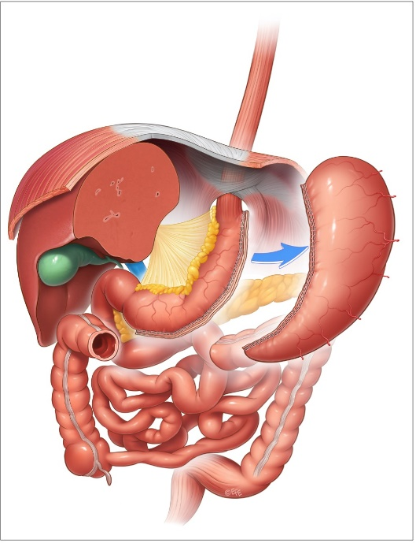
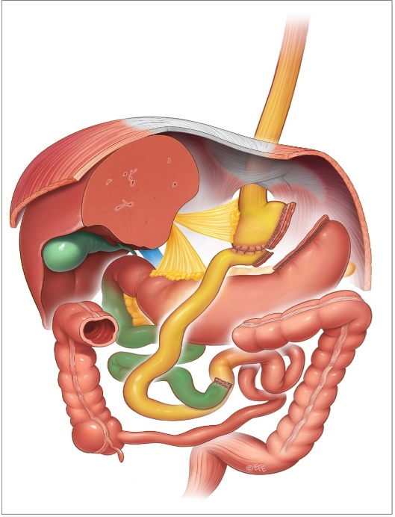
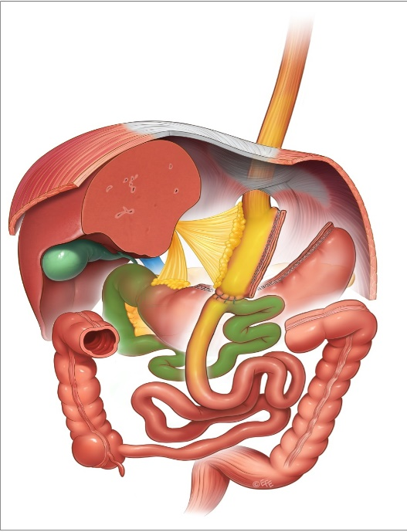
Emorragie
Rappresenta una delle complicanze precoci più frequenti in chirurgia bariatrica
In letteratura, l’incidenza di emorragia post-operatoria è compresa tra l’1 e il 4% con un range di mortalità inferiore all’1%
Questa complicazione è spesso autolimitante, tuttavia occasionalmente può portare a morbilità e/o mortalità significative
Fecso Ab et al. Surg Laparosc Endosc Percutan Tech. 2018 Feb;28(1):52-55
Sleeve gastrectomy
RYGB
OAGB
1 – 6%
0,4 – 4,4%
1,9 - 2,0%
Straatman J et al. Risk factors for postoperative bleeding in bariatric surgery. Surg Obes Relat Dis. 2022 Aug;18(8):1057-1065
Odovic M et al. Early Bleeding After Laparoscopic Roux-en-Y Gastric Bypass: Incidence, Risk Factors, and Management - a 21-Year Experience. Obes Surg. 2022 Aug 6;32(10):3232–3238
Sakran N e al. One Anastomosis Gastric Bypass in 6722 Patients: Early Outcomes from a Private Hospital Registry. J Clin Med. 2023 Oct 31;12(21):6872

Slide 6
Emorragie
Il 70% delle complicanze emorragiche postoperatorie si presentano entro le prime 4 ore dopo l'intervento
SINTOMATOLOGIA CLINICA
Tachicardia
Lipotimia e/o sudorazione e/o vertigini e/o ottundimento al passaggio da clino ad ortostatismo
Difficoltà respiratoria/dispnea in mobilizzazione e/o a riposo
Facies e colorito di cute e mucose
Un quadro di ileo o un rallentamento della funzione gastrointestinale
Contrazione della diuresi
EMORRAGIA EXTRALUNIMALE
95%
EMORRAGIA INTRALUNIMALE
5%
Dolore addominale atipico e/o persistente
positività del drenaggio (se presente)
Ematemesi/melena

Slide 7
Emorragie
Fistole anastomotiche /
deiscenze
COMPLICANZE PRECOCI DI INTERESSE CHIRURGICO IN
CHIRURGIA BARIATRICA

Slide 8



Fistole anastomotiche /
deiscenze
Le fistole/deiscenze anastomotiche rappresentano le complicanze più temute dopo un intervento di chirurgia bariatrica a causa della difficoltà di diagnosi e dell'aumento delle morbilità e mortalità ad esse associate
Sleeve gastrectomy
RYGB
OAGB
0,7 – 5,3%
1,0 – 5,6%
0,5 – 1,5%
Aurora AR. Sleeve gastrectomy and the risk of leak: a systematic analysis of 4,888 patients. Surg Endosc. 2012 Jun;26(6):1509-15
SakranN et al. World J Surg Surg Res. 2022. Vol . Art 1419
Kermansaravi M et al. Management of leaks following one anastomosis gastric by pass: An updated systematic review and meta-analysis of 44318 patients. Int J Surg. 2023 Apr 10;109(5):1497–1508

Slide 9
Fistole anastomotiche /
deiscenze
La maggior parte delle fistole anastomotiche/deiscenze postoperatorie si presentano entro tra la II e la IV giornata post-operatoria
SINTOMATOLOGIA CLINICA
Tachicardia
Febbre
Dolore gastrico/addominale
Dolore toracico
Tachipnea
Drenaggio da una ferita chirurgica/variazione qualitativa del liquido di drenaggio (se presente)
Nausea e/o vomito
Dolore a livello della spalla sinistra
Ipotensione
Contrazione della diuresi
Bekheit M et al. AJM. 2013 March. Vol 49, Issue 1, Pages 29-33

Slide 10
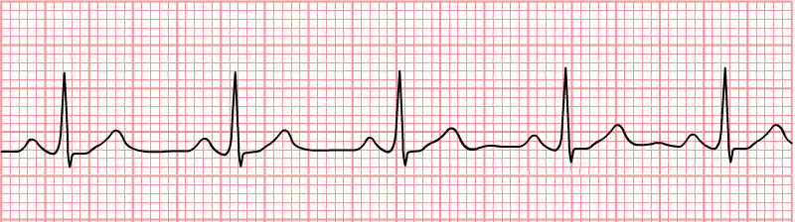

MA LA SOLA TACHICARDIA PUO’ BASTARE?
Una tachicardia inspiegabile (frequenza cardiaca > 100 bpm) è spesso il primo e più affidabile segno di una emorragia o di una deiscenza anastomotica, anche prima della comparsa di febbre o dolore evidente
BIAS
Un numero significativo di pazienti bariatrici fa uso DI BETA-BLOCCANTI
CONTINUA: più frequente negli eventi emorragici
CICLICA: l’andamento sostenuto è più frequentemente associato ad eventi come la sepsi

Slide 11
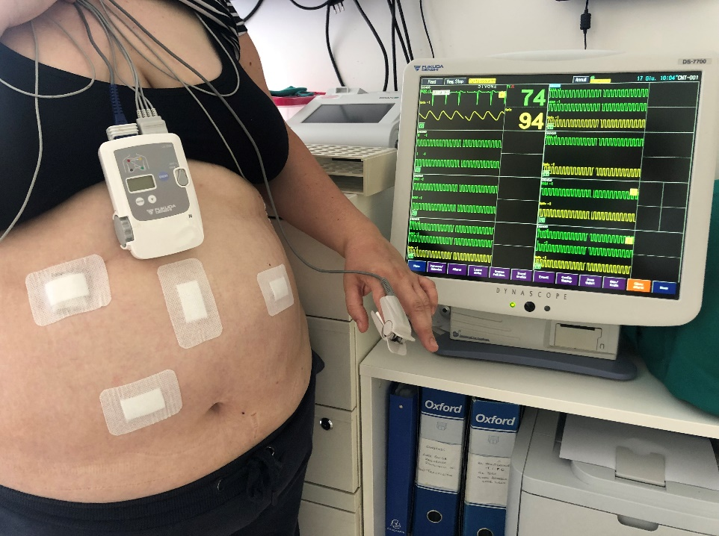
RILIEVI CLINICO STRUMENTALI
La sorveglianza postoperatoria non è affidata alla singola esperienza, ma a sistemi di monitoraggio continuo basati sulla telemedicina, e ad un rigoroso processo di ricerca ed evidenza di dati ed elementi clinici su supporto digitalizzato
Rilievo di :
Frequenza Cardiaca
E.C.G.
Frequenza Respiratoria
P.A.
Temperatura Corporea
SpO₂
MONITORAGGIO STRUMENTALE NON INVASIVO
CONTINUO DEI PARAMETRI VITALI
Rilevazione in tempo reale con identificazione precoce delle alterazioni
ESTREMAMENTE PRATICO E SAFETY

Slide 12
SEGNI D’ALLARME CLINICI
Dolore addominale severo o ingravescente
Tachicardia persistente: FC > 90 bpm (spesso primo segno di fistola o sanguinamento)
Tachipnea: FR > 20 atti respiratori/minuto
Ipotensione o shock non spiegato: PA < 90/60 mmHg
Febbre e/o segni di sepsi (Criteri SIRS):
Oliguria/anuria non rispondente ai fluidi: < 500 mL/24h o < 0,5 mL/kg/h
<100 ml/24h
Dispnea acuta o ipossiemia inspiegata (embolia polmonare)
Ematemesi o melena
GB < 4000 mcl/mm³ o GB > 12000 mcl/mm³
TC > 36°C o TC > 38°C
PaCO₂ <32 mm Hg o FR > 20 atti respiratori/minuto
FC > 90 bpm

Slide 13
Algoritmo decisionale
Sintomo sospetto
Lipotimia, iperidrosi, tachicardia, ipotensione, dolore all’inspirazione profonda
tachicardia + febbre + dolore + alterazione del respiro
Emorragia post-operatoria
Fistola anastomotica
Valutazione dei parametri
Chiamare il chirurgo

Slide 14
RUOLO DEL TEAM MULTIDISCIPLINARE
Personale infermieristico:
L'identificazione precoce delle complicanze inizia con un personale infermieristico ben addestrato e dedicato
Anestesista/rianimatore:
Coinvolto nella gestione/stabilizzazione
Chirurgo:
Coinvolto nella decisione sul trattamento
Conservativo
Endoscopico
Chirurgico
Per definizione un team collaborativo che opera in forza di un protocollo ERAbS non può prescindere da una capillarizzazione in ogni fase del processo decisionale di cura

Slide 15

LA COMUNICAZIONE
Secondo uno studio retrospettivo australiano, la causa più comune di oltre 14.000 decessi prevenibili è rappresentata da problemi di comunicazione/interazione tra le varie figure coinvolte nel processo decisionale di cura
Zinn C. 14,000 preventable deaths in Australian hospitals. BMJ. 1995;310:1487
In un altro studio di Gawande et al., ha dimostrato come l'interruzione della comunicazione/interazione contribuisce al 43% degli eventi chirurgici avversi
Gawande AA et al. Analysis of errors reported by surgeons at three teaching hospitals. Surgery. 2003;133:614-621
Si è scoperto che le interruzioni della comunicazione contribuiscono a fallimenti in un quarto degli eventi avversi
Rogers SO et al. Analysis of surgical errors in closed malpractice claims at 4 liability insurers. Surgery. 2006;140:25-33

Slide 16
DIAGNOSI PRECOCE
Diagnosi precoce
=
Intervento tempestivo
Riduzione delle morbilità
Migliore pianificazione terapeutica
Riduzione dei costi

Slide 17
CONCLUSIONI
La tachicardia ‘’inspiegata’’ è spesso il primo segno di complicanza grave
Il tempo è un fattore critico: agire precocemente salva vite
Meglio una chiamata in più che una chiamata tardiva
È men male agitarsi nel dubbio, che il riposar nell'errore
Alessandro Manzoni

Slide 18

Grazie per l’attenzione
…quando c’è il minimo dubbio, non ci sono dubbi
Ronin

